Slide 1
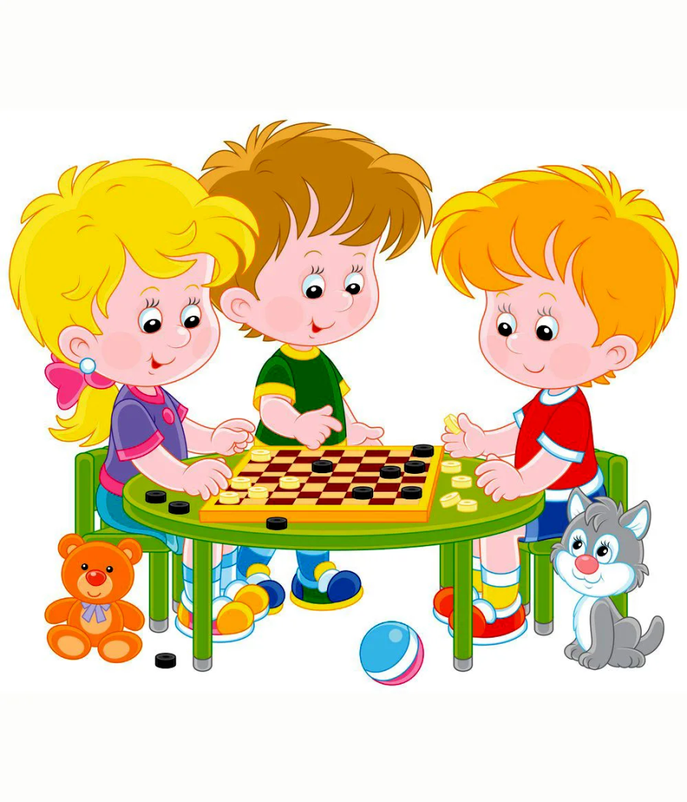
Правила игры в шашки

Slide 2
Шашки - это настольная игра, ставшая одним из видов спорта.
Шашки - древняя игра. Она полезна и нужна! Быть внимательным и честным Учит нас всегда она.

Slide 3
Вырабатывает умение мыслить абстрактно
Пространственное воображение
Логическое мышление
Смекалку
Игра в шашки развивает
Память
Способность действовать в уме
Воспитывает усидчивость
Сообразительность

Slide 4
Состав игры:
Игровая доска 64 (8х8) клетки.
Клетки двух контрастных цветов, располагающихся по диагоналям.
Обозначение игровых клеток буквенно-цифровое (как на шахматной доске).
Шашки двух разных цветов по 12 штук.
В партии принимают участие два игрока.
Основная цель поединка – выигрыш.
Выиграть партию - когда у соперника не осталось ни одной шашки, шашки соперника заблокированы или соперник досрочно признал свое поражение.
При невозможности выигрыша любого из участников игры, партия считается законченной в ничью.

Slide 5
Правила игры
Шашечная доска для русского варианта игры состоит из 64 клеток, окрашенных в черно-белые цвета, шашечки также имеют черную и белую окраску. Перед началом поединка все фигуры выставляются в три нижних ряда на темный фон.
В игре принимают участие 2 игрока. Игроки располагаются на противоположных сторонах доски.
Выбор цвета игроками определяется жребием или по договоренности.
Если игрок дотронулся до шашки, он обязан ей сделать ход.
В игре участники обязаны бить фигуры противника.

Slide 6
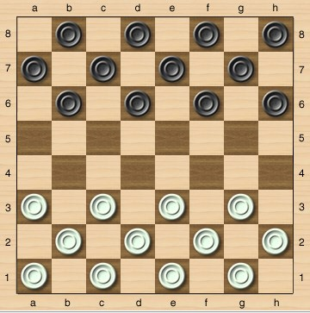
Все ходы в классической игре осуществляются только на темном фоне:
«Шашки медленно, но метко Шагают лишь по черным клеткам!»

Slide 7
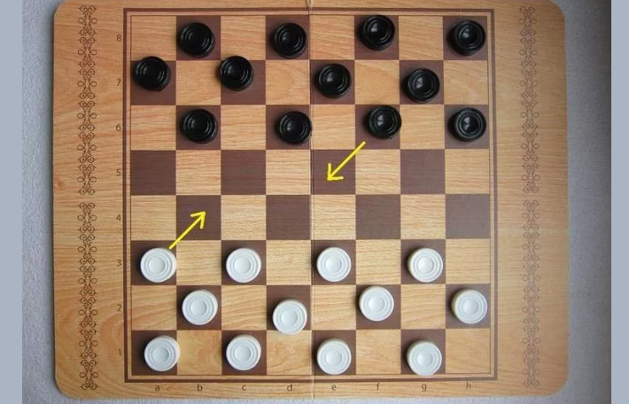
Преимущество первого хода всегда принадлежит белым фигурам: «Начинать бой можешь смело – Первый ход всегда за белой!»
Фигурка делает ход вперед по диагонали на любую свободную клетку. Другого варианта нет. Если игрок коснулся фигуры, то он обязан ходить именно ей.

Slide 8
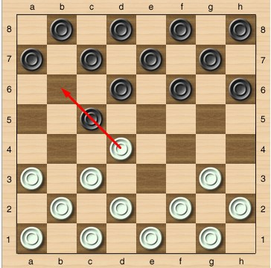
Ходы между соперниками чередуются. Если перед шашкой стоит фигура противника, а после нее поле свободно, то ее можно убить, делая ход и вперед, и назад:
«Знают все: и стар и млад, Шашкой бьем вперед – назад!»

Slide 9
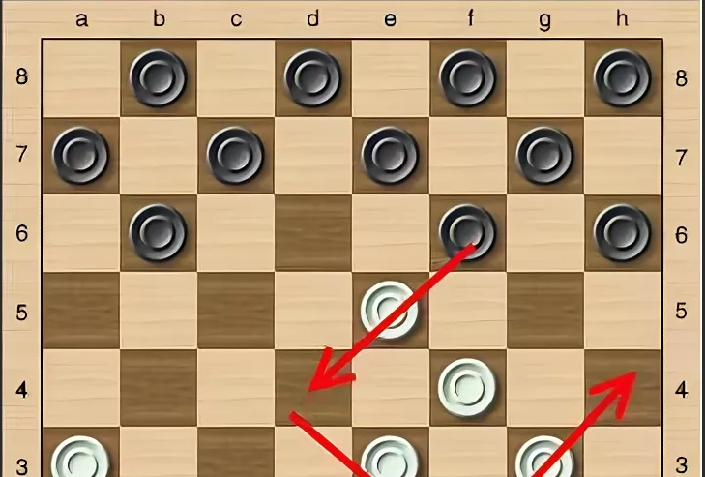
Ходить в другую сторону при таком положении фигур запрещается, даже если вы подставляете себя по удар:
«Наверно, шашкам не везет, Ходят шашки лишь ВПЕРЕД!»
За один ход, при удачном расположении фигур противника, можно убить сразу несколько шашек:
«Шашка соперника сразу погибнет, Если твоя ее перепрыгнет!»

Slide 10
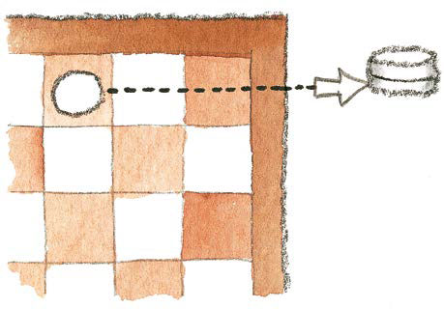
Если игроку удалось дойти до противоположного конца доски, то он переворачивает свою фигуру, она превращается в дамку:
«Поля вдруг конец настанет, Сразу шашка дамкой станет!»

Slide 11
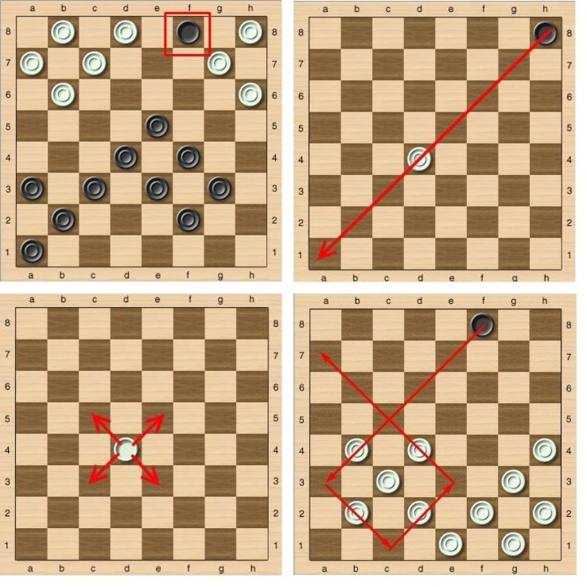
Теперь она может ходить по диагонали вперед на любое количество клеток. Также дамке становятся доступны ходы назад:
«Чтоб твою дамку не поймали, Ход ее по всей диагонали!»

Slide 12
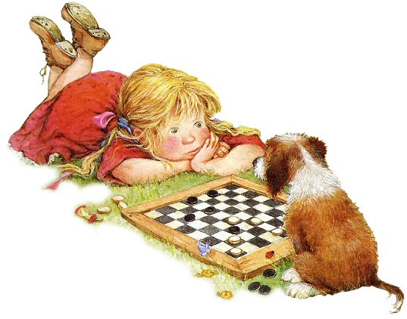
Бить дамку, при соответствующем положении, может любая фигура. Выигрывает тот игрок, кто первый убьет все шашки противника: «Цель игры – побить «врагов» И чтоб им не было ходов!»

Slide 13
Джентльменские правила
В знак уважения друг к другу в начале и в конце партии соперники пожимают руки.
Отвлекать внимание партнера по игре, подсказывать – строго запрещено правилами.
Играть тихо, размеренно, не швыряя фигурки, переставляя их без лишнего шума – признаки воспитанного человека.
Смеяться над проигрышем соперника – неприемлемо.

